Slide 2
Minner om fokusområdet for 2021
Vi i BAE-næringen står sammen med myndighetene om å redusere utslippene av klimagasser med minst 50 og opp mot 55 prosent innen 2030

Slide 3
Rammer for klima-arbeidet
Code red

Slide 4
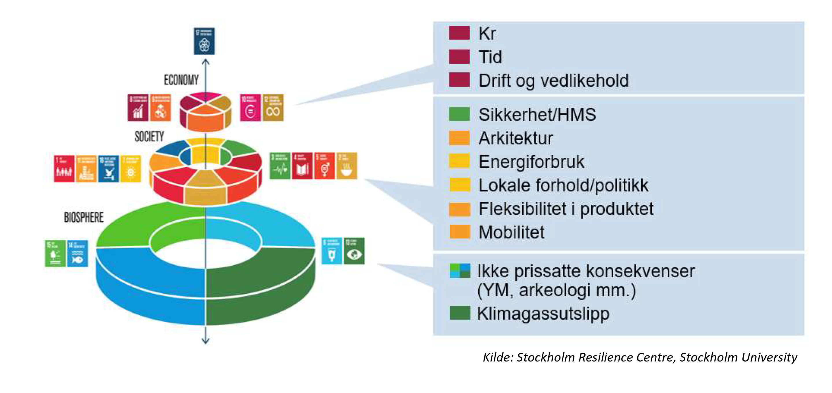
Vi er sentrale for å nå bærekraftmålene

Slide 5
De harde fakta om oss 1/2
Næringen bidrar til 16% av de samlede klimagassutslippene i Norge = 🚗
Byggebransjen står for omtrent 40 % av den samlede årlige materialbruken.
Produksjon av byggevarer utgjør over 50 % av de totale utslippene fra vår sektor
Bygge- og anleggsvirksomheten den største kilden til avfall i Norge.
Vi sorterer langt mindre enn nasjonal målsetning. 40 % mot måltallet på 70 .
I 2019 ble 71 prosent av det ordinære avfallet gjenvunnet. Ca. 41 prosent av det gjenvunne avfallet ble materialgjenvunnet.
Taksonomien krever 70% materialgjenvunnet
Notes:
Bygg- og eiendomssektoren har lave direkte utslipp, men er den viktigste premissgiveren for både industri-, transport- og energisektoren.
Gjennomsnittlig sorteringsgrad av avfall i Norge i dag er 40 %, mens nasjonal målsetting er 70 %.
Vi står for 25 % av avfallet.
I Norge rives årlig over 22 000 bygg, samtidig som det bygges mye nytt.

Slide 6
De harde fakta om oss og noen løsninger
40 % av all energibruk går til drift av bygg.
NVE anslår potensialet for energieffektivisering i Norge på opp mot 13 TWh. Av dette er 9 TWh i næringsbygg.
50 % av utslippene i et byggs livsløp skjer ved produksjon og transport av materialer til bygget.
Klimagassutslippene fra nybygg kan reduseres med 20-40 % hvis alle norske byggherrer stiller krav om lavutslippsmaterialer i sine prosjekter.
Utslippene fra bygge- og anleggsplassene i Oslo alene (2018-tall) er på ca. 200 000 tonn CO2- ekvivalenter.
I 2022 blir det forbud mot bruk av mineralolje til byggvarme – og tørk.
Fossilfrie og etter hvert utslippsfrie byggeplasser vil monne

Slide 7
Flere hjelpemidler
Versjon 2.0 lansert 2.11.21

Slide 8
Regjeringens ambisjoner (noen av dem)
Klimabestemmelser skal utformes i samarbeid med næringen
Sikre at avgiftssystemet bidrar til en klimaomstilling​
Bruke byggeregelverket til å sikre klimaomstilling​
Legge opp til fossilfrie byggeplasser​
Forbedret handlingsplan for sirkulærøkonomi med konkrete mål og tiltak​
Energieffektivisering og sirkulærøkonomi i bygge- og eiendomsbransjen​

